Slide 1
Folha de Cálculo Excel
Prof.ª Andreia Guerreiro

Slide 2
O Excel faz parte do
O Microsoft Office é um conjunto de programas para escritório
que contém programas como:
Processador de texto
Folha de cálculo
Apresentação gráfica
Gestão de Correio Eletrónico
Bloco de Notas
Espaço de Armazenamento
Microsoft Word
Microsoft Excel
Microsoft PowerPoint
Microsoft Outlook
Microsoft OneNote
Microsoft
OneDrive
É gratuito?
Não. É preciso uma licença.
Contudo há opções gratuitas.
Notes:
Arranjar um cartão do office

Slide 3
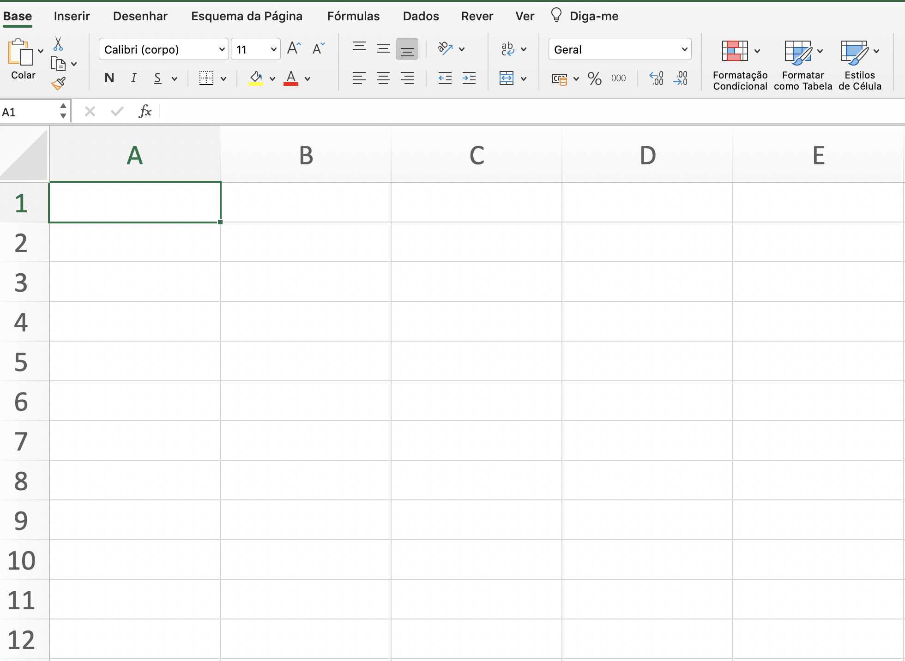
Definição
Microsoft Excel
Uma folha de cálculo eletrónica é uma ferramenta que lhe permite efetuar o tratamento de dados, cálculos simples e complexos, fórmulas e gráficos.
Tabela de dupla entrada
Colunas
Linhas
Célula
Notes:
A área de trabalho de uma folha de cálculo poderá ser comparada a uma tabela enorme dividida em linhas e colunas, sendo as linhas identificadas por números e as colunas por letras.

Slide 4
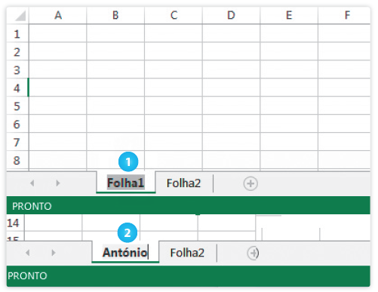
Folhas/Separadores
Microsoft Excel
❶ Faça duplo clique sobre o separador da folha a renomear e digite o novo nome da folha.
O ❷ resultado é uma folha com outro nome.

Slide 5
Operações
Microsoft Excel
Uma operação começa sempre com o sinal de igual (=).
Soma
Subtração
Multiplicação
Divisão
=B1+B2
=B1-B2
=B1*B2
=B1/B2
Notes:
A área de trabalho de uma folha de cálculo poderá ser comparada a uma tabela enorme dividida em linhas e colunas, sendo as linhas identificadas por números e as colunas por letras.

Slide 6
Funções
Microsoft Excel
Funções são fórmulas pré-concebidas que executam cálculos matemáticos estatísticos, lógicos, etc.
Podemos inserir funções através da introdução de pequenas frases ou palavras relacionadas com a função a inserir, que o programa pesquisa por essa função.
NOME | FUNÇÃO | EXEMPLO
MÉDIA | Determina a média de um conjunto de valores | =MEDIA(B5:C5)
MÁXIMO | Determina o máximo de um conjunto de valores | =MAXIMO(A1:F8)
MÍNIMO | Determina o mínimo de um conjunto de valores | =MINIMO(B2:F6)
CONCATENAR | Une o conteúdo de duas células | =CONCATENAR(B7;” “;C7)
MODA | Determina o valor que se repete mais vezes num conjunto de valores | =MODA(B1:E8)
HOJE | Devolve a data atual | =HOJE()

Slide 7
Média
Microsoft Excel
Sintaxe: =MÉDIA(célula:célula).
❶ Selecione a célula a inserir a função Média
❷ Escrever com o teclado: =média(
❸ Selecionar com o rato as células que se pretende calcular a média
❹ Fechar parênteses e dar um ENTER

Slide 8
Moda
Microsoft Excel
Sintaxe: =Moda(célula:célula).
❶ Selecione a célula a inserir a função Moda
❷ Escrever com o teclado: =moda(
❸ Selecionar com o rato as células que se pretende calcular a moda
❹ Fechar parênteses e dar um ENTER

Slide 9
Máximo
Microsoft Excel
Sintaxe: =Máximo(célula:célula).
❶ Selecione a célula a inserir a função Máximo
❷ Escrever com o teclado: =máximo(
❸ Selecionar com o rato as células que se pretende calcular o máximo
❹ Fechar parênteses e dar um ENTER

Slide 10
Mínimo
Microsoft Excel
Sintaxe: =Mínimo(célula:célula).
❶ Selecione a célula a inserir a função Mínimo
❷ Escrever com o teclado: =mínimo(
❸ Selecionar com o rato as células que se pretende calcular a mínimo
❹ Fechar parênteses e dar um ENTER

Slide 11
Concatenar
Microsoft Excel
Sintaxe: =concatenar(célula;“ ”;célula)
❶ Selecione a célula para concatenar.
❷ Escrever com o teclado: =concatenar(
❸ Clicar na primeira célula.
❹ Escrever ponto e vírgula, aspas espaço aspas, ponto e vírgula: “ ”;
❺ Clicar na segunda célula.
❻ Fechar parênteses e dar um ENTER.

Slide 12
Data atual
Microsoft Excel
Sintaxe: =hoje()
❶ Selecione a célula .
❷ Escrever com o teclado: =hoje()
❻ Dar um ENTER.

Slide 13
Formatar números
Microsoft Excel
❶ Selecione a célula ou o conjunto de células a formatar, clique no botão direito do rato e selecione
❷ Formatar Células...
Na janela que se abre, selecione o separador ❸ Número, escolha, neste caso, a categoria ❹ Moeda, determine o número de ❺ Casas decimais e escolha o símbolo, neste caso, o ❻ Euro (€).
Por fim clique em ❼ OK.
O ❽ resultado é a formatação dos números na moeda euro com duas casas decimais.

Slide 14
Fazer um gráfico
Microsoft Excel
❶ Selecione o conjunto de células que tem os dados para o gráfico
❷ Menu Inserir
❸ Escolher o tipo de gráfico que se pretende

Slide 15
Preenchimentos automáticos
Microsoft Excel
No Excel podemos preencher células de forma automática.
Exemplos: podes fazer sequências de números, datas, dias da semana, etc.
❶ Selecione uma ou mais células que pretende utilizar como base para preencher outras células.
❷ Arrastar a alça de preenchimento

Slide 16
Bom trabalho!

